Slide 1


College of Management
Introduction to Research Methods
Lecturer: Dr. Raef Baraka
MGM 333
Lecture 03

Slide 2

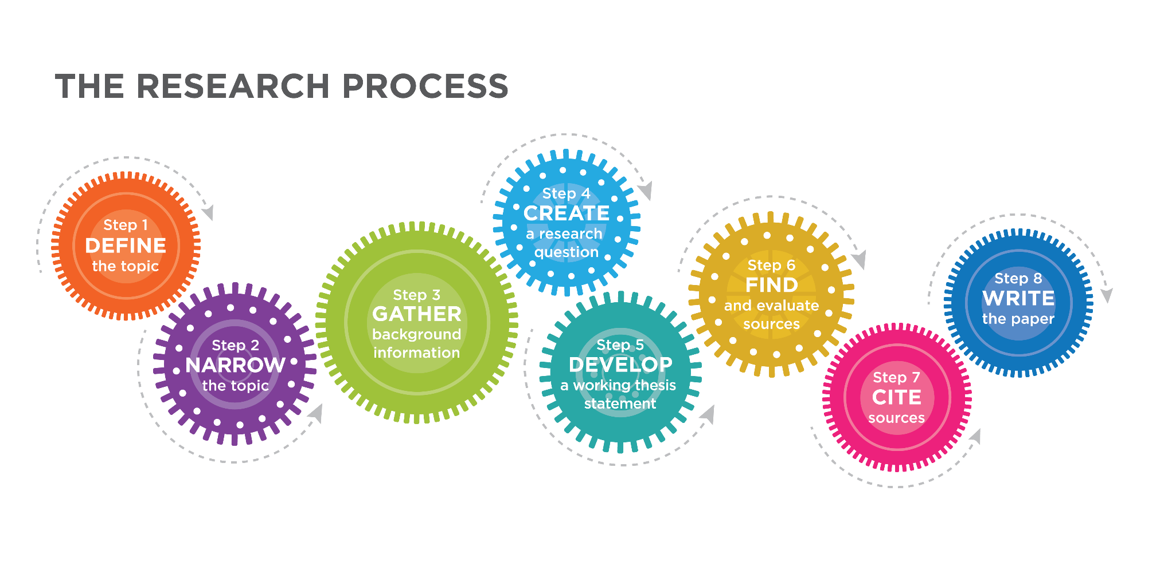
Starting the research process
بدء عملية البحث
Part 1: Starting the research process
الجزء الأول: بدء عملية البحث

Slide 3
Starting the research process
بدء عملية البحث
Intended Learning Outcomes
المخرجات التعليمية المقصودة
Part 1 focuses on the generic issues that are necessary for the majority of research investigations regardless of the methodology, method, technique, or research instrument.
حل النزاعات: يمكن أن يكون التواصل وجهاً لوجه فعالاً في حل النزاعات، لأنه يسمح بالتفاعل في الوقت الفعلي، والاستماع النشط، والفرصة لمعالجة المخاوف بشكل مباشر.
يركز الجزء الأول على القضايا العامة الضرورية لغالبية الاستسقاءات البحثية بغض النظر عن المنهجية أو الطريقة أو التقنية أو أداة البحث.
Dr. Raef Baraka

Slide 4

The research proposal
مـــقتـــــــــرح البحـــــــث
Chapter 4: The research proposal
الفصل الرابع: مـــقتـــــــــرح البحـــــــث

Slide 5
The research proposal
مـــقتـــــــــرح البحـــــــث
Why write a proposal?
There are several reasons for preparing a research proposal.
In the case of funded research, it is quite simply that there will be no funding without one.
These proposal frameworks are created to ensure that all the necessary requirements of the funding body are covered in the proposal and to provide uniformity when examining their merits.
لماذا نكتب مقترح البحث؟
في حالة الأبحاث الممولة، من البسيط جدا أنه لن يكون هناك تمويل بدون تمويل.
تم إنشاء أطر المقترحات البحثية لضمان تغطية جميع المتطلبات اللازمة للجهة الممولة في الاقتراح ولتوفير توحيد عند فحص جدارتها.
حل النزاعات: يمكن أن يكون التواصل وجهاً لوجه فعالاً في حل النزاعات، لأنه يسمح بالتفاعل في الوقت الفعلي، والاستماع النشط، والفرصة لمعالجة المخاوف بشكل مباشر.
Dr. Raef Baraka

Slide 6
The research proposal
مـــقتـــــــــرح البحـــــــث
Why write a proposal?
This is usually a highly competitive arena, and proposals will be seen by a number of referees, who will rate each one according to a predefined, criterion-based evaluation. Proposals that achieve the highest grades will usually be funded according to the budget available.
This approach to bidding for research funding is clearly defined, and the purpose of submitting the proposal is very clear.
لماذا نكتب مقترح البحث؟
عادة ما يكون هذا المجال تنافسيا للغاية، وسيعرض عدد من الحكام المقترحات التي يقيموها وفقا لتقييم محدد مسبقا قائم على المعايير.
عادة ما يتم تمويل المقترحات التي تحقق أعلى الدرجات وفقا للميزانية المتاحة.
هذا النهج في تقديم العطاءات لتمويل البحث محدد بوضوح، والهدف من تقديم الاقتراح واضح جدا.
حل النزاعات: يمكن أن يكون التواصل وجهاً لوجه فعالاً في حل النزاعات، لأنه يسمح بالتفاعل في الوقت الفعلي، والاستماع النشط، والفرصة لمعالجة المخاوف بشكل مباشر.
Dr. Raef Baraka

Slide 7
The research proposal
مـــقتـــــــــرح البحـــــــث
Why write a proposal?
However, the role of a research proposal is far more extensive than this; it has a very important function in the research process, whether or not funding is an issue.
Academic research, such as a dissertation, will always require some form of proposal.
Sometimes this is assessed as part of a taught course of study; other times it is an intrinsic part of a dissertation module.
لماذا نكتب مقترح البحث؟
ومع ذلك، فإن دور مقترح البحث أوسع بكثير من ذلك؛ له دور مهم جدا في عملية البحث، سواء كان التمويل مشكلة أم لا.
البحث الأكاديمي، مثل الأطروحة، سيتطلب دائما نوعا من المقترحات.
أحيانا يتم تقييم ذلك كجزء من دورة دراسية تعليمية؛ وأحيانا أخرى يكون جزءا جوهريا من الأطروحة.
حل النزاعات: يمكن أن يكون التواصل وجهاً لوجه فعالاً في حل النزاعات، لأنه يسمح بالتفاعل في الوقت الفعلي، والاستماع النشط، والفرصة لمعالجة المخاوف بشكل مباشر.
Dr. Raef Baraka

Slide 8
The research proposal
مـــقتـــــــــرح البحـــــــث
Whatever the external requirements, a research proposal should cover the what, how, and why of the research
What you are proposing to do
How you are proposing to do it, and
Why have you selected the proposed strategy?
بغض النظر عن المتطلبات الخارجية، يجب أن يغطي مقترح البحث ما هو وكيف ولماذا للبحث
ما الذي تقترحه للبحث
كيف تقترح القيام بذلك، و
لماذا اخترت الاستراتيجية المقترحة؟
حل النزاعات: يمكن أن يكون التواصل وجهاً لوجه فعالاً في حل النزاعات، لأنه يسمح بالتفاعل في الوقت الفعلي، والاستماع النشط، والفرصة لمعالجة المخاوف بشكل مباشر.
Dr. Raef Baraka

Slide 9
The research proposal
مـــقتـــــــــرح البحـــــــث
But remember, there are two major purposes to a research proposal:
  to provide others with the information they need, and
  to provide yourself, the researcher, with a plan that will guide you during your investigation.
A well-constructed research proposal will provide you with a very useful tool throughout the research investigation
لكن تذكر، هناك غرضان رئيسيان لاقتراح البحث:
  لتزويد الآخرين بالمعلومات التي يحتاجونها، و
  أن تقدم لنفسك، كباحث، خطة ترشدك خلال فترة البحث.
المقترح البحثي المنظم جيدا سيوفر لك أداة مفيدة جدا طوال فترة البحث
حل النزاعات: يمكن أن يكون التواصل وجهاً لوجه فعالاً في حل النزاعات، لأنه يسمح بالتفاعل في الوقت الفعلي، والاستماع النشط، والفرصة لمعالجة المخاوف بشكل مباشر.
Dr. Raef Baraka

Slide 10
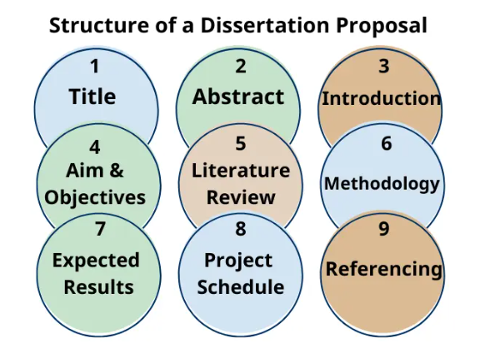
The research proposal
مـــقتـــــــــرح البحـــــــث
Structure of a research proposal: هيكل مقترح البحث:
Dr. Raef Baraka

Slide 11
The research proposal
مـــقتـــــــــرح البحـــــــث
Although requirements for a research proposal can often differ slightly according to funding body, academic or professional body regulations, there is an almost universally accepted ‘list of contents’ that is expected.
It is important to pay very close attention to any specific instructions you have for presenting a proposal and use this as a guide to individual sections within that proposal.
على الرغم من أن متطلبات مقترح البحث قد تختلف قليلا غالبا حسب الجهة الممولة أو الأكاديمية أو اللوائح المهنية، إلا أن هناك "قائمة محتويات" مقبولة تقريبا بشكل عالمي.
من المهم أن تولي اهتماما دقيقا لأي تعليمات محددة لديك لتقديم المقترح واستخدامها كدليل للأقسام الفردية داخل ذلك الاقتراح.
حل النزاعات: يمكن أن يكون التواصل وجهاً لوجه فعالاً في حل النزاعات، لأنه يسمح بالتفاعل في الوقت الفعلي، والاستماع النشط، والفرصة لمعالجة المخاوف بشكل مباشر.
Dr. Raef Baraka

Slide 12
The research proposal
مـــقتـــــــــرح البحـــــــث
Regulations differ from university to university and often within individual departments – be aware of exactly what is required.
The aim here is to provide as comprehensive a list as possible of the details that should be included in a proposal.
It is your responsibility to make sure you conform to the requirements of the target audience, whether reviewers, academic research supervisors, or your line manager.
تختلف اللوائح من جامعة لأخرى وغالبا داخل أقسام مختلفة – كن على دراية بالضبط بما هو مطلوب.
الهدف هنا هو تقديم قائمة شاملة قدر الإمكان بالتفاصيل التي يجب تضمينها في المقترح.
تقع على عاتقك مسؤولية التأكد من التزامك بمتطلبات الجمهور المستهدف، سواء كان المراجعين، أو مشرفي البحث الأكاديمي، أو مديرك المباشر.
حل النزاعات: يمكن أن يكون التواصل وجهاً لوجه فعالاً في حل النزاعات، لأنه يسمح بالتفاعل في الوقت الفعلي، والاستماع النشط، والفرصة لمعالجة المخاوف بشكل مباشر.
Dr. Raef Baraka

Slide 13
The research proposal
مـــقتـــــــــرح البحـــــــث
The structure of a research proposal includes:
A clearly defined title and introduction, 2. A statement of aims and objectives, or a hypothesis
A review of the literature 4. A research design
An intended sample 6. A list of procedures for data processing and analysis
Anticipated research outputs 8. A statement of anticipated constraints
Any ethical considerations 10. A research project timetable.
هيكل مقترح البحث يشمل:
عنوان ومقدمة محددة بوضوح، 2. بيان الأهداف والغايات، أو فرضية
مراجعة للأدبيات 4. تصميم بحثي
عينة مقصودة 6. قائمة بإجراءات معالجة البيانات وتحليلها
النتائج البحثية المتوقعة 8. بيان عن القيود المتوقعة
أي اعتبارات أخلاقية 10. جدول زمني لمشروع البحث.
حل النزاعات: يمكن أن يكون التواصل وجهاً لوجه فعالاً في حل النزاعات، لأنه يسمح بالتفاعل في الوقت الفعلي، والاستماع النشط، والفرصة لمعالجة المخاوف بشكل مباشر.
Dr. Raef Baraka

Slide 14

The research proposal
مـــقتـــــــــرح البحـــــــث
1. Clearly defined title and introduction: العنوان والمقدمة المحددة بوضوح.1
Dr. Raef Baraka

Slide 15
The research proposal
مـــقتـــــــــرح البحـــــــث
1. Clearly defined title and introduction:
Make sure you get your title right.
It will be the first thing that any reviewer or tutor reads, and so it is vital that it is an accurate reflection of what you are proposing to do and that it is clear and concise.
1. العنوان والمقدمة المحددة بوضوح
تأكد من اختيار عنوان مناسب.
سيكون أول ما يقرأه أي مُراجع أو مُدرّس، لذا من الضروري أن يعكس بدقة ما تنوي القيام به وأن يكون واضحًا وموجزًا.
حل النزاعات: يمكن أن يكون التواصل وجهاً لوجه فعالاً في حل النزاعات، لأنه يسمح بالتفاعل في الوقت الفعلي، والاستماع النشط، والفرصة لمعالجة المخاوف بشكل مباشر.
Dr. Raef Baraka

Slide 16
The research proposal
مـــقتـــــــــرح البحـــــــث
1. Clearly defined title and introduction:
The introduction to the proposal should include a brief rationale explaining where the idea for the research began and some evidence from the literature that there is a need for this particular investigation.
This is a brief preamble that sets the scene for the rest of the proposal and gets the message across that this would be a useful and productive research activity.
1. العنوان والمقدمة المحددة بوضوح
يجب أن تتضمن مقدمة الاقتراح مبررا موجزا يشرح من أين بدأت فكرة البحث وبعض الأدلة من الأدبيات التي تشير إلى الحاجة لهذا البحث بالتحديد.
هذه مقدمة قصيرة تضع المشهد لبقية الاقتراح وتوصل الرسالة بأن هذا سيكون نشاطا بحثيا مفيدا ومنتجا.
حل النزاعات: يمكن أن يكون التواصل وجهاً لوجه فعالاً في حل النزاعات، لأنه يسمح بالتفاعل في الوقت الفعلي، والاستماع النشط، والفرصة لمعالجة المخاوف بشكل مباشر.
Dr. Raef Baraka

Slide 17
The research proposal
مـــقتـــــــــرح البحـــــــث
1. Clearly defined title and introduction:
It is not necessary here to provide a lot of detail – that will follow in the other sections.
The introduction highlights the contribution this proposed research will make to the body of knowledge that already exists.
This sounds like rather a daunting claim, but remember that there are rarely large leaps in knowledge
1. العنوان والمقدمة المحددة بوضوح
ليس من الضروري هنا تقديم الكثير من التفاصيل – فسيتم ذلك في الأقسام الأخرى.
تسلط المقدمة الضوء على المساهمة التي سيقدمها هذا البحث المقترح في مجموعة المعرفة الموجودة بالفعل.
قد يبدو هذا ادعاء صعبا إلى حد ما، لكن تذكر أن هناك قفزات كبيرة في المعرفة نادرا ما تحدث.
حل النزاعات: يمكن أن يكون التواصل وجهاً لوجه فعالاً في حل النزاعات، لأنه يسمح بالتفاعل في الوقت الفعلي، والاستماع النشط، والفرصة لمعالجة المخاوف بشكل مباشر.
Dr. Raef Baraka

Slide 18
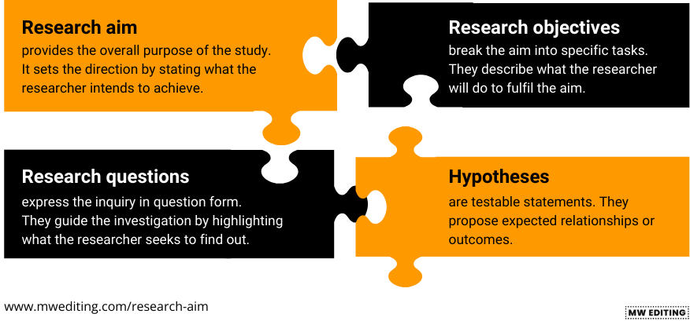
The research proposal
مـــقتـــــــــرح البحـــــــث
2. Statement of aims and objectives, or a hypothesis:
بيان الأهداف والغايات، أو فرضية.2
Dr. Raef Baraka

Slide 19
The research proposal
مـــقتـــــــــرح البحـــــــث
2. Statement of aims and objectives, or a hypothesis:
It is vital that you present clear and concise research aims and objectives or state the hypothesis or hypotheses you intend to test.
At this stage, any statement you make must clearly reflect your understanding of the problem or question and your understanding of the capacity of research to respond to it.
2. بيان الأهداف والغايات، أو فرضية
من الضروري أن تقدم أهدافا وغايات بحثية واضحة وموجزة أو تطرح الفرضية أو الفرضيات التي تنوي اختبارها.
في هذه المرحلة، يجب أن يعكس أي بيان تدلي به بوضوح فهمك للمشكلة أو السؤال وفهمك لقدرة البحث على الرد عليها.
حل النزاعات: يمكن أن يكون التواصل وجهاً لوجه فعالاً في حل النزاعات، لأنه يسمح بالتفاعل في الوقت الفعلي، والاستماع النشط، والفرصة لمعالجة المخاوف بشكل مباشر.
Dr. Raef Baraka

Slide 20

The research proposal
مـــقتـــــــــرح البحـــــــث
3. Review of the literature:
مراجعة الأدبيات.3
Dr. Raef Baraka

Slide 21
The research proposal
مـــقتـــــــــرح البحـــــــث
3. Review of the literature:
At this stage, your review of available literature has two main functions:
To acquaint you with current thinking in your subject area, and
To find out about the methods and research processes used by other researchers investigating this topic.
3. مراجعة الأدبيات
في هذه المرحلة، لمراجعتك للأدبيات المتاحة وظيفتان رئيسيتان:
لتعريفك بالأفكار الحالية في مجال تخصصك، و
لمعرفة المزيد عن الطرق وعمليات البحث التي يستخدمها باحثون آخرون يدرسون هذا الموضوع.
حل النزاعات: يمكن أن يكون التواصل وجهاً لوجه فعالاً في حل النزاعات، لأنه يسمح بالتفاعل في الوقت الفعلي، والاستماع النشط، والفرصة لمعالجة المخاوف بشكل مباشر.
Dr. Raef Baraka

Slide 22
The research proposal
مـــقتـــــــــرح البحـــــــث
3. Review of the literature:
The contents of this review will depend very much on the topic of your research.
There may already be an extensive body of literature specifically focusing on your topic; in this case, you will be expected to have identified the major theories in your area and be aware of the most prominent researchers in the field.
3. مراجعة الأدبيات
محتوى هذه المراجعة سيعتمد كثيرا على موضوع بحثك.
قد يكون هناك بالفعل مجموعة واسعة من الأدبيات التي تركز بشكل خاص على موضوعك؛ في هذه الحالة، من المتوقع أن تكون قد حددت النظريات الرئيسية في مجالك وتكون على دراية بأبرز الباحثين في المجال.
حل النزاعات: يمكن أن يكون التواصل وجهاً لوجه فعالاً في حل النزاعات، لأنه يسمح بالتفاعل في الوقت الفعلي، والاستماع النشط، والفرصة لمعالجة المخاوف بشكل مباشر.
Dr. Raef Baraka

Slide 23
The research proposal
مـــقتـــــــــرح البحـــــــث
3. Review of the literature:
You are providing a broad overview of the topic area, identifying what is already known and what is not known or remains largely neglected in terms of empirical research.
3. مراجعة الأدبيات
أنت تقدم نظرة عامة شاملة على مجال الموضوع، وتحدد ما هو معروف بالفعل وما هو غير معروف أو لا يزال مهملا إلى حد كبير من حيث البحث التجريبي.
حل النزاعات: يمكن أن يكون التواصل وجهاً لوجه فعالاً في حل النزاعات، لأنه يسمح بالتفاعل في الوقت الفعلي، والاستماع النشط، والفرصة لمعالجة المخاوف بشكل مباشر.
Dr. Raef Baraka

Slide 24
The research proposal
مـــقتـــــــــرح البحـــــــث
3. Review of the literature:
The ‘newness’ of your proposed research will depend very much on the level and nature of the project.
An undergraduate research project is unlikely to be attempting anything completely new, whereas an element of ‘newness’ and contribution to knowledge is a requirement of doctoral research.
3. مراجعة الأدبيات
"حداثة" بحثك المقترح ستعتمد كثيرا على مستوى وطبيعة المشروع.
من غير المرجح أن يحاول مشروع البحث الجامعي في مرحلة البكالوريوس شيئا جديدا تماما، بينما عنصر 'الجدة' والمساهمة في المعرفة هو شرط في بحث الدكتوراه.
حل النزاعات: يمكن أن يكون التواصل وجهاً لوجه فعالاً في حل النزاعات، لأنه يسمح بالتفاعل في الوقت الفعلي، والاستماع النشط، والفرصة لمعالجة المخاوف بشكل مباشر.
Dr. Raef Baraka

Slide 25
The research proposal
مـــقتـــــــــرح البحـــــــث
3. Review of the literature:
You will begin with a broad overview of the topic and any related topics.
From there, you will take the reader to the central focus of your investigation.
3. مراجعة الأدبيات
ستبدأ بنظرة عامة مركزة على الموضوع وأي مواضيع ذات صلة.
من هناك، ستأخذ القارئ إلى محور بحثك العلمي.
حل النزاعات: يمكن أن يكون التواصل وجهاً لوجه فعالاً في حل النزاعات، لأنه يسمح بالتفاعل في الوقت الفعلي، والاستماع النشط، والفرصة لمعالجة المخاوف بشكل مباشر.
Dr. Raef Baraka

Slide 26
The research proposal
مـــقتـــــــــرح البحـــــــث
3. Review of the literature:
Depending on your topic, the main themes you should aim to cover in this review, if they exist in your subject area, are:
  Major theories in the field, providing an overview of current thinking.
  The historical development of theory and major practical advances.
  Major published research findings.
  The main problems or issues that remain.
3. مراجعة الأدبيات
اعتمادا على موضوعك، المواضيع الرئيسية التي يجب أن تسعى لتغطيتها في هذه المراجعة، إذا كانت موجودة في مجال تخصصك، هي:
  النظريات الأساسية في المجال، لتقديم نظرة عامة على موضع البحث الحالي.
  التطور التاريخي للنظرية والتطورات العملية الكبرى.
  نتائج بحثية منشورة رئيسية.
  المشاكل أو القضايا الرئيسية التي لم تحل.
حل النزاعات: يمكن أن يكون التواصل وجهاً لوجه فعالاً في حل النزاعات، لأنه يسمح بالتفاعل في الوقت الفعلي، والاستماع النشط، والفرصة لمعالجة المخاوف بشكل مباشر.
Dr. Raef Baraka

Slide 27
The research proposal
مـــقتـــــــــرح البحـــــــث
3. Review of the literature:
The initial review for a research proposal needs to be clear, concise, and sufficiently detailed to demonstrate your understanding of the field.
3. مراجعة الأدبيات
يجب أن تكون المراجعة الأولية لمقترح البحث واضحة وموجزة ومفصلة بما يكفي لتظهر فهمك للمجال البحثي.
حل النزاعات: يمكن أن يكون التواصل وجهاً لوجه فعالاً في حل النزاعات، لأنه يسمح بالتفاعل في الوقت الفعلي، والاستماع النشط، والفرصة لمعالجة المخاوف بشكل مباشر.
Dr. Raef Baraka

Slide 28
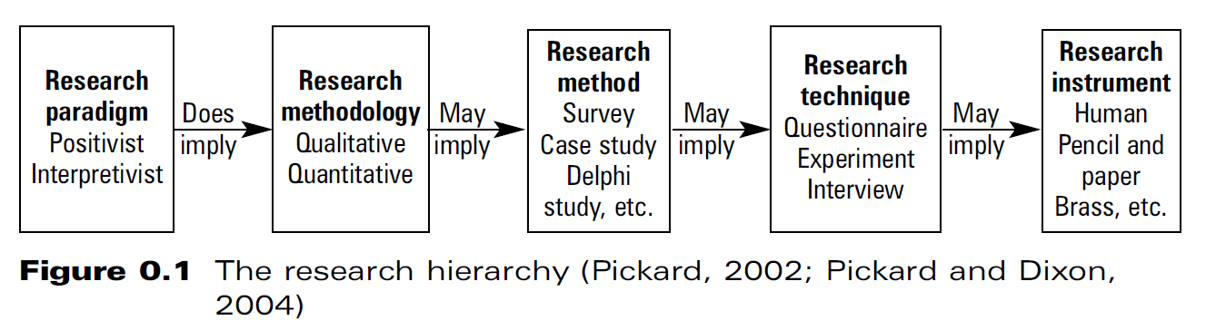
The research proposal
مـــقتـــــــــرح البحـــــــث
4. Research design:
تصميم البحث.4
Dr. Raef Baraka

Slide 29
The research proposal
مـــقتـــــــــرح البحـــــــث
4. Research design:
In this section, you will be expected to present your plan of action for the research investigation, setting out the major processes and procedures you intend to follow.
This applies to both quantitative and qualitative research designs, although it is understood that many qualitative research projects will be iterative and very open to change.
4. تصميم البحث
في هذا القسم، سيتوقع منك تقديم خطة عملك للدراسة البحثية، موضحا العمليات والإجراءات الرئيسية التي تنوي اتباعها.
ينطبق هذا على كل من تصاميم البحث الكمية والنوعية، رغم أنه من المفهوم أن العديد من مشاريع البحث النوعي ستكون تكرارية ومنفتحة جدا على التغيير.
حل النزاعات: يمكن أن يكون التواصل وجهاً لوجه فعالاً في حل النزاعات، لأنه يسمح بالتفاعل في الوقت الفعلي، والاستماع النشط، والفرصة لمعالجة المخاوف بشكل مباشر.
Dr. Raef Baraka

Slide 30
The research proposal
مـــقتـــــــــرح البحـــــــث
4. Research design:
It is important to remember that it is not sufficient to say what you intend to do; you must defend and justify your choices from the appropriate research methods literature.
Every choice, every decision relating to research design should be supported and justified from the published material you have read.
4. تصميم البحث
من المهم أن تتذكر أنه ليس كافيا أن تقول ما تنوي فعله؛ يجب أن تدافع وتبرر اختياراتك من خلال الأدبيات المناسبة لمناهج البحث.
يجب أن يكون كل خيار وكل قرار يتعلق بتصميم البحث مدعوما ومبررا من خلال المواد المنشورة التي قرأتها.
حل النزاعات: يمكن أن يكون التواصل وجهاً لوجه فعالاً في حل النزاعات، لأنه يسمح بالتفاعل في الوقت الفعلي، والاستماع النشط، والفرصة لمعالجة المخاوف بشكل مباشر.
Dr. Raef Baraka

Slide 31
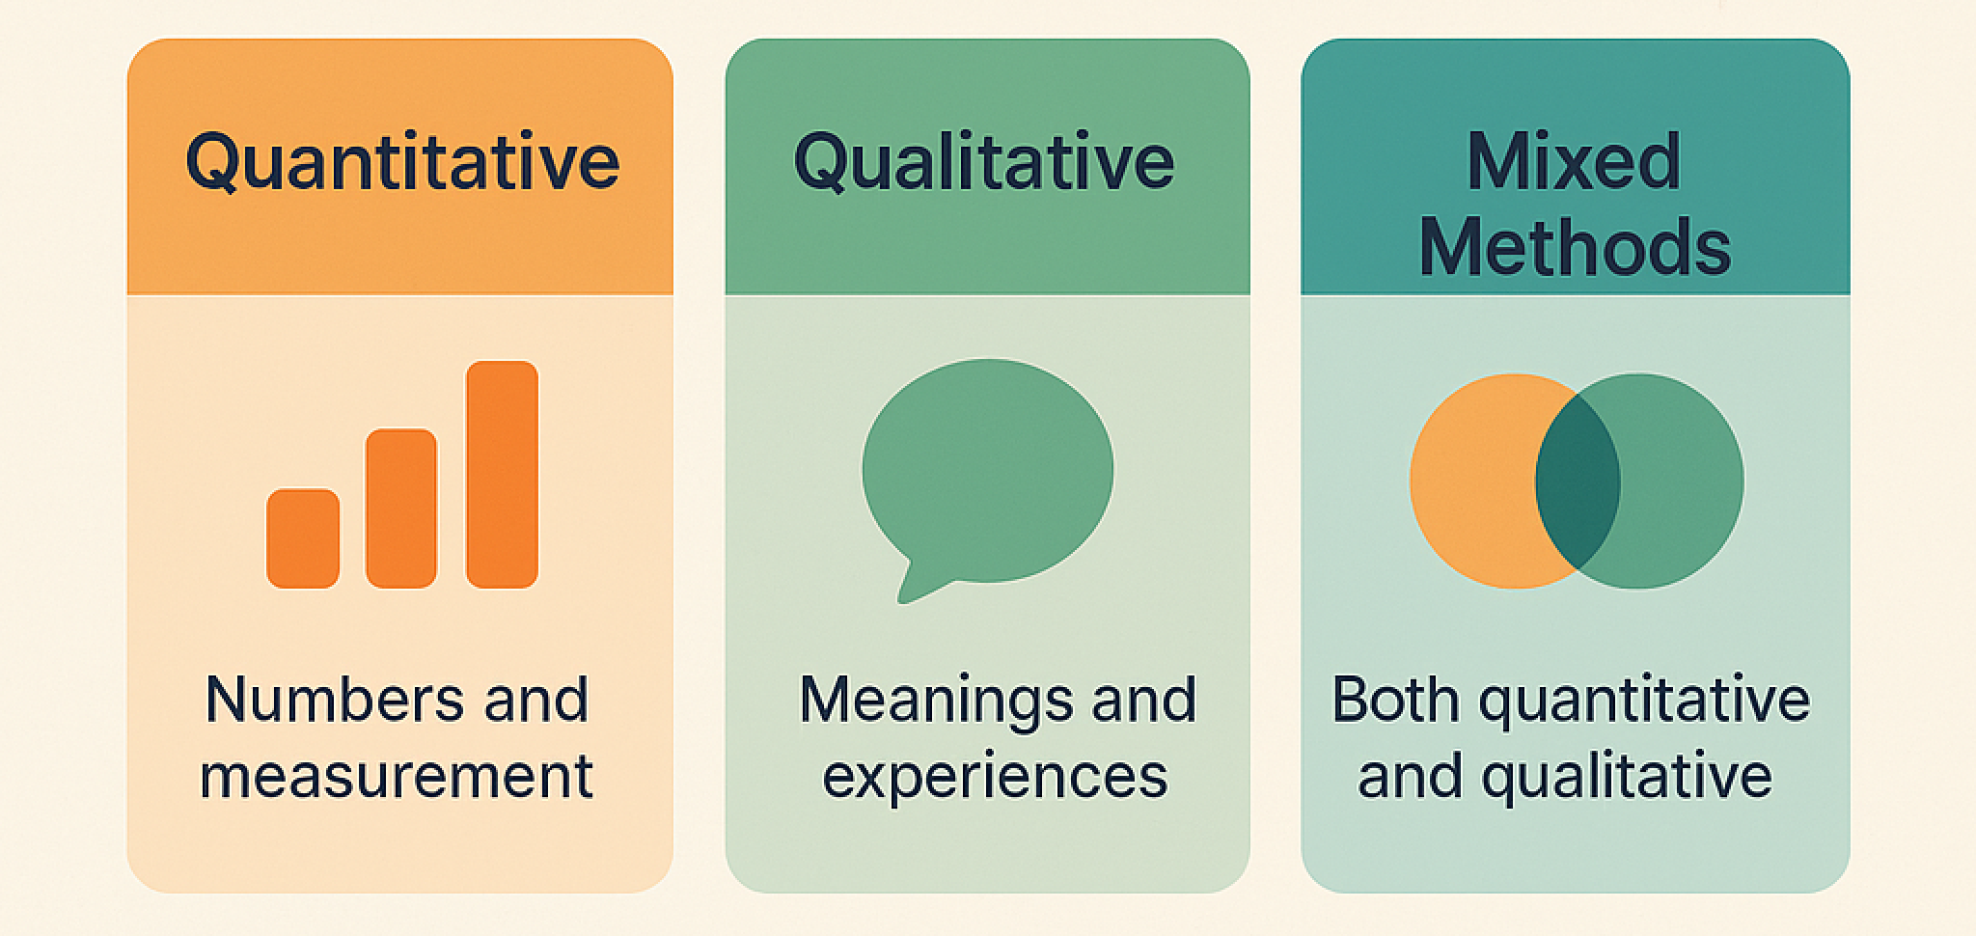
The research proposal
مـــقتـــــــــرح البحـــــــث
5. Research Methodology:
منهجية البحث.5
Dr. Raef Baraka

Slide 32
The research proposal
مـــقتـــــــــرح البحـــــــث
5. Research Methodology:
Begin by stating your methodological position; the questions you should be answering are:
  Is this study qualitative, quantitative, or mixed methodology?
  Why have you made this decision?
  Why is this the most appropriate decision?
  What are your research methods?
5. منهجية البحث
ابدأ بتوضيح موقفك المنهجي؛ الأسئلة التي يجب أن تجيب عليها هي:
  هل هذه الدراسة نوعية، كمية، أم منهجية مختلطة منهما؟
  لماذا اتخذت هذا القرار؟
  لماذا هذا هو القرار الأنسب؟
  ما هي طرق بحثك؟
حل النزاعات: يمكن أن يكون التواصل وجهاً لوجه فعالاً في حل النزاعات، لأنه يسمح بالتفاعل في الوقت الفعلي، والاستماع النشط، والفرصة لمعالجة المخاوف بشكل مباشر.
Dr. Raef Baraka

Slide 33
The research proposal
مـــقتـــــــــرح البحـــــــث
5. Research Methodology:
Once you have discussed your methodological choices, you can then go on to state which research method(s) you will be applying to this investigation. The questions you should be answering are:
  What research method(s) are you applying to the study?
  Why have you made this choice?
  How do you intend to structure the method(s) for your investigation?
5. منهجية البحث
بعد مناقشة اختياراتك المنهجية، يمكنك بعد ذلك تحديد أي منهج/طرق بحثية ستطبقها في هذا البحث. الأسئلة التي يجب أن تجيب عليها هي:
  ما هي طريقة البحث التي تطبقها في الدراسة؟
  لماذا اتخذت هذا القرار؟
  كيف تنوي هيكلة الطرق الخاصة ببحثك؟
حل النزاعات: يمكن أن يكون التواصل وجهاً لوجه فعالاً في حل النزاعات، لأنه يسمح بالتفاعل في الوقت الفعلي، والاستماع النشط، والفرصة لمعالجة المخاوف بشكل مباشر.
Dr. Raef Baraka

Slide 34
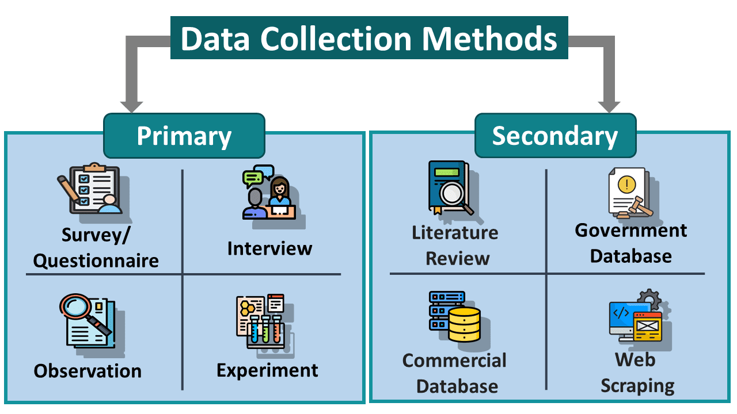
The research proposal
مـــقتـــــــــرح البحـــــــث
6. Data collection techniques:
تقنيات جمع البيانات.6
Dr. Raef Baraka

Slide 35
The research proposal
مـــقتـــــــــرح البحـــــــث
6. Data collection techniques:
Defining your method(s) may well imply you will use a particular data collection technique. Still, whether this is the case or not, it is necessary to explain how you intend to collect the data you need for your investigation.
6. تقنيات جمع البيانات
قد يعني تعريف طريقتك البحثية (أو طرقك البحثية) أنك ستستخدم تقنية جمع بيانات معينة، ولكن سواء كان هذا هو الحال أم لا، من الضروري شرح كيف تنوي جمع البيانات التي تحتاجها لتحقيقك.
حل النزاعات: يمكن أن يكون التواصل وجهاً لوجه فعالاً في حل النزاعات، لأنه يسمح بالتفاعل في الوقت الفعلي، والاستماع النشط، والفرصة لمعالجة المخاوف بشكل مباشر.
Dr. Raef Baraka

Slide 36
The research proposal
مـــقتـــــــــرح البحـــــــث
6. Data collection techniques:
Questions you should be answering here are:
  What data collection techniques will you be using?
  Why have you decided to use these techniques?
6. تقنيات جمع البيانات
الأسئلة التي يجب أن تجيب عليها هنا:
  ما هي تقنيات جمع البيانات التي ستستخدمها؟
  لماذا قررت استخدام هذه التقنيات؟
حل النزاعات: يمكن أن يكون التواصل وجهاً لوجه فعالاً في حل النزاعات، لأنه يسمح بالتفاعل في الوقت الفعلي، والاستماع النشط، والفرصة لمعالجة المخاوف بشكل مباشر.
Dr. Raef Baraka

Slide 37
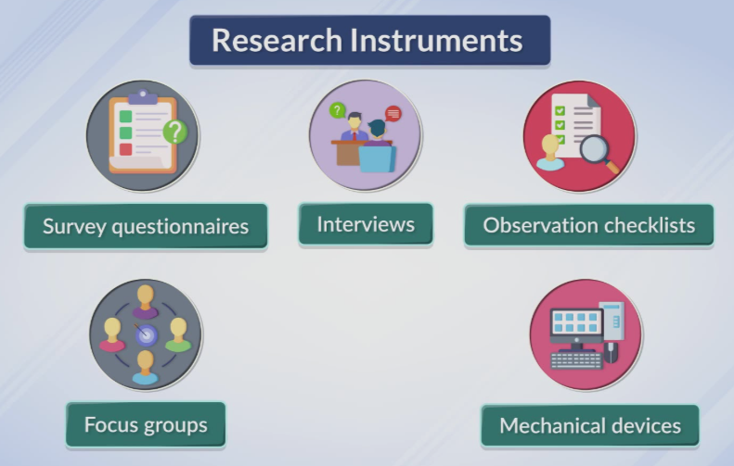
The research proposal
مـــقتـــــــــرح البحـــــــث
7. Research data collection tools:
أدوات جمع المعلومات للبحث.7
Dr. Raef Baraka

Slide 38
The research proposal
مـــقتـــــــــرح البحـــــــث
7. Research data collection tools:
If you are using questionnaires, will they be pencil and paper questionnaires or online questionnaires?
If you are using interviews to collect data, will there be a formal interview schedule, or will you be using open-ended interviewing techniques where the researcher becomes the primary research instrument?
7. أدوات جمع المعلومات للبحث
إذا كنت تستخدم استبيانات، هل ستكون استبيانات بالقلم الرصاص والورقة أم استبيانات عبر الإنترنت؟
إذا كنت تستخدم المقابلات لجمع البيانات، هل سيكون هناك جدول مقابلات رسمي، أم ستستخدم تقنيات مقابلات مفتوحة حيث يصبح الباحث هو الأداة الأساسية للبحث؟
حل النزاعات: يمكن أن يكون التواصل وجهاً لوجه فعالاً في حل النزاعات، لأنه يسمح بالتفاعل في الوقت الفعلي، والاستماع النشط، والفرصة لمعالجة المخاوف بشكل مباشر.
Dr. Raef Baraka

Slide 39
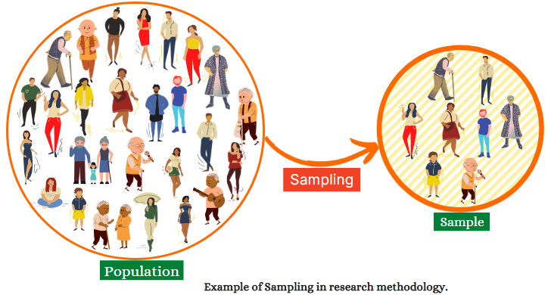
The research proposal
مـــقتـــــــــرح البحـــــــث
8. Intended research sample:
عينة البحث المقصودة.8
Dr. Raef Baraka

Slide 40
The research proposal
مـــقتـــــــــرح البحـــــــث
8. Intended research sample:
Your choice of sampling technique will depend very much on your research design.
It is vital to make the correct choice of technique in order to fulfil the goals of the research
It is important in a research proposal to identify how a sample will be achieved, and the technique and procedures that will be used.
8. عينة البحث المقصودة
اختيارك لتقنية أخذ العينات يعتمد كثيرا على تصميم بحثك.
من الضروري اتخاذ الاختيار الصحيح للتقنية لتحقيق أهداف البحث
من المهم في مقترح البحث تحديد كيفية الحصول على العينة، والتقنية والإجراءات التي ستستخدم.
حل النزاعات: يمكن أن يكون التواصل وجهاً لوجه فعالاً في حل النزاعات، لأنه يسمح بالتفاعل في الوقت الفعلي، والاستماع النشط، والفرصة لمعالجة المخاوف بشكل مباشر.
Dr. Raef Baraka

Slide 41
The research proposal
مـــقتـــــــــرح البحـــــــث
8. Intended research sample:
It is also important to identify the research population, the size of the sample that will be used, if this can be determined at this stage, and how the sample will be contacted.
Also give a brief description of the research setting, whether an organization, a community or group, or a very specific geographical area.
8. عينة البحث المقصودة
من المهم أيضا تحديد مجتمع البحث، وحجم العينة التي سيتم استخدامها، وما إذا كان بالإمكان تحديد ذلك في هذه المرحلة، وكيفية التواصل مع العينة.
قدم أيضا وصفا موجزا لبيئة البحث، سواء كانت منظمة أو مجتمع أو مجموعة أو منطقة جغرافية محددة جدا.
حل النزاعات: يمكن أن يكون التواصل وجهاً لوجه فعالاً في حل النزاعات، لأنه يسمح بالتفاعل في الوقت الفعلي، والاستماع النشط، والفرصة لمعالجة المخاوف بشكل مباشر.
Dr. Raef Baraka

Slide 42
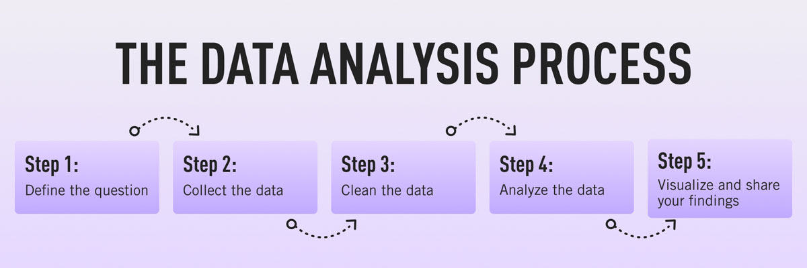
The research proposal
مـــقتـــــــــرح البحـــــــث
9. Procedures for data processing and analysis:
إجراءات معالجة البيانات وتحليلها.9
Dr. Raef Baraka

Slide 43
The research proposal
مـــقتـــــــــرح البحـــــــث
9. Procedures for data processing and analysis:
At this stage, it is not normally necessary to demonstrate any of the techniques that will be used for processing and analyzing the data, but it is important to explain how this will be done.
The sort of detail that is usually expected is a description of the analytical procedures you will use, which must relate directly back to the type of data that is to be collected.
9. إجراءات معالجة البيانات وتحليلها
في هذه المرحلة، لا يكون من الضروري عادة عرض أي من التقنيات التي ستستخدم لمعالجة وتحليل البيانات، لكن من المهم شرح كيفية القيام بذلك.
النوع من التفاصيل المتوقع عادة هو وصف الإجراءات التحليلية التي ستستخدمها، والتي يجب أن ترتبط مباشرة بنوع البيانات التي سيتم جمعها.
حل النزاعات: يمكن أن يكون التواصل وجهاً لوجه فعالاً في حل النزاعات، لأنه يسمح بالتفاعل في الوقت الفعلي، والاستماع النشط، والفرصة لمعالجة المخاوف بشكل مباشر.
Dr. Raef Baraka

Slide 44
The research proposal
مـــقتـــــــــرح البحـــــــث
9. Procedures for data processing and analysis:
In quantitative research, this could mean being very specific about statistical tests to be performed and how this will be done. It may be pertinent to highlight the major variables in the study and how these variables will be tested.
A typical error when proposing a qualitative study is to neglect to mention any specifics concerning analysis, usually because the assumption is made that analysing descriptive data is straightforward.
9. إجراءات معالجة البيانات وتحليلها
في البحث الكمي، قد يعني ذلك أن تكون دقيقا جدا بشأن الاختبارات الإحصائية التي يجب إجراؤها وكيفية تنفيذها. قد يكون من المفيد تسليط الضوء على المتغيرات الرئيسية في الدراسة وكيفية اختبار هذه المتغيرات.
خطأ شائع عند اقتراح دراسة نوعية هو إهمال ذكر أي تفاصيل تتعلق بالتحليل، غالبا لأن الافتراض يفترض أن تحليل البيانات الوصفية أمر بسيط.
حل النزاعات: يمكن أن يكون التواصل وجهاً لوجه فعالاً في حل النزاعات، لأنه يسمح بالتفاعل في الوقت الفعلي، والاستماع النشط، والفرصة لمعالجة المخاوف بشكل مباشر.
Dr. Raef Baraka

Slide 45
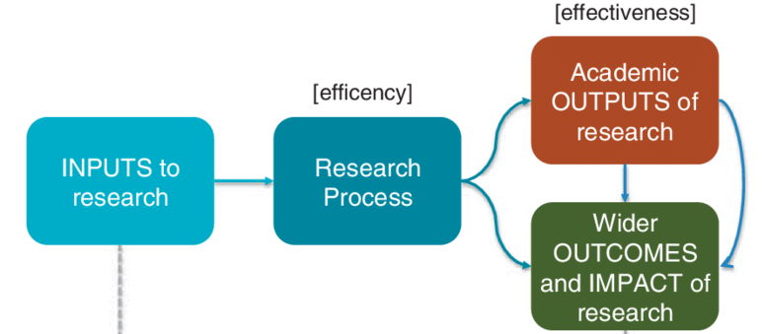
The research proposal
مـــقتـــــــــرح البحـــــــث
10. Anticipated research outputs:
النتائج البحثية المتوقعة.10
Dr. Raef Baraka

Slide 46
The research proposal
مـــقتـــــــــرح البحـــــــث
10. Anticipated research outputs:
That is not to say that you should make over-ambitious claims, but you should realistically and honestly highlight what you, the researcher, hope to achieve. Research outputs should relate directly back to the stated aim(s) of your research
10. النتائج البحثية المتوقعة
هذا لا يعني أنه يجب عليك تقديم ادعاءات طموحة بشكل مفرط، لكن يجب أن تبرز بشكل واقعي وصادق ما تأمل تحقيقه، كباحث. يجب أن ترتبط نتائج البحث مباشرة بالهدف المعلن لبحثك
حل النزاعات: يمكن أن يكون التواصل وجهاً لوجه فعالاً في حل النزاعات، لأنه يسمح بالتفاعل في الوقت الفعلي، والاستماع النشط، والفرصة لمعالجة المخاوف بشكل مباشر.
Dr. Raef Baraka

Slide 47
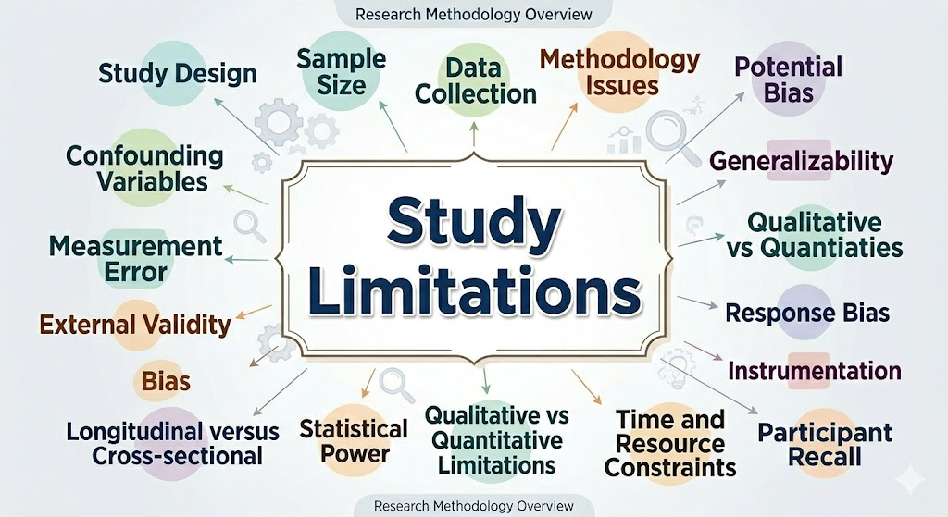
The research proposal
مـــقتـــــــــرح البحـــــــث
11. Limitations based on design:
القيود المبنية على التصميم.11
Dr. Raef Baraka

Slide 48
The research proposal
مـــقتـــــــــرح البحـــــــث
11. Limitations based on research design:
It may be that your sample is smaller than would be ideal. Why is this? What impact will it have on the data you collect? The research method you decide on may not be the ideal method, but it may be the very best you can do under the circumstances.
Be sure to share this information at this stage in the process, to clarify your awareness of the research process and ensure that you will respond to any impact on the data when you engage in that process.
11. القيود المبنية على تصميم البحث
قد يكون العينة أصغر مما هو مثالي. لماذا يحدث هذا؟ ما هو التأثير الذي سيحدثه على البيانات التي تجمعها؟ طريقة البحث التي تختارها قد لا تكون الطريقة المثالية، لكنها قد تكون أفضل طريقة يمكنك القيام بها في ظل هذه الظروف.
تأكد من مشاركة هذه المعلومات في هذه المرحلة من العملية، لتوضيح وعيك بعملية البحث والتأكد من استجابتك لأي تأثير على البيانات عند مشاركتك في تلك العملية.
حل النزاعات: يمكن أن يكون التواصل وجهاً لوجه فعالاً في حل النزاعات، لأنه يسمح بالتفاعل في الوقت الفعلي، والاستماع النشط، والفرصة لمعالجة المخاوف بشكل مباشر.
Dr. Raef Baraka

Slide 49
The research proposal
مـــقتـــــــــرح البحـــــــث
12. Ethical considerations:
Universities and many other organizations have their own policy on ethics relating to research.
Depending on what you are intending to do, where you are intending to do it, and who will be involved in your study, there will be different regulations and standards concerning the ethics of your research.
12. الاعتبارات الأخلاقية
لدى الجامعات والعديد من المنظمات الأخرى سياساتها الخاصة حول الأخلاقيات المتعلقة بالبحث.
اعتمادا على ما تنوي القيام به، وأين تنوي القيام به، ومن سيشارك في دراستك، ستكون هناك لوائح ومعايير مختلفة تتعلق بأخلاقيات بحثك.
حل النزاعات: يمكن أن يكون التواصل وجهاً لوجه فعالاً في حل النزاعات، لأنه يسمح بالتفاعل في الوقت الفعلي، والاستماع النشط، والفرصة لمعالجة المخاوف بشكل مباشر.
Dr. Raef Baraka

Slide 50
The research proposal
مـــقتـــــــــرح البحـــــــث
13. A research project timetable:
All research proposals need to include a realistic and well-organized timetable.
You need to present a schedule of work that includes all elements of the research, both desk-based and empirical work.
This should be structured in such a way that critical incidents are highlighted, periods of intense activity can be easily identified, and each activity has been realistically scheduled.
13. الجدول الزمني للمشروع البحثي
يجب أن تتضمن جميع مقترحات البحث جدولا زمنيا واقعيا ومنظما جيدا.
تحتاج إلى تقديم جدول أعمال يشمل جميع عناصر البحث، سواء المكتبي أو العمل التجريبي.
يجب أن يكون هذا منظما بحيث يتم تسليط الضوء على الحوادث الحرجة، ويمكن تحديد فترات النشاط المكثف بسهولة، وأن يكون كل نشاط مجدولا بشكل واقعي.
حل النزاعات: يمكن أن يكون التواصل وجهاً لوجه فعالاً في حل النزاعات، لأنه يسمح بالتفاعل في الوقت الفعلي، والاستماع النشط، والفرصة لمعالجة المخاوف بشكل مباشر.
Dr. Raef Baraka

Slide 51



Thank You

